Slide 1

Projet Semestre
Atelier G-Code
Collaboration avec C-S Communication
Sbitri Youssra
Pliya Tatiana
Tétar Adrien

Slide 2
Introduction
Contexte du projet :
Il s’agit de rendre les procédures d’usinage d’une pièce avec des machines à commande numérique et plus particulièrement la réalisation du programme de commande (dit “G-code”) accessibles au plus grand nombre.
Mission du projet :
Concevoir un éditeur permettant de vérifier et corriger un programme G-code donné, ainsi qu’une aide contextuelle se basant sur les connaissances en usinage afin d’aider le programmeur à éditer/écrire son programme en restant cohérent avec le modèle de conception voulu et les propriétés mécaniques du matériau utilisé.

Slide 3
Plan de la présentation
Project Management Lifecycle
Programmation de commande numérique
Base de connaissances en usinage matériau/outil
Environnement de programmation
Perspectives d’évolution du projet (simulation, pilotage par rétroaction)

Slide 4
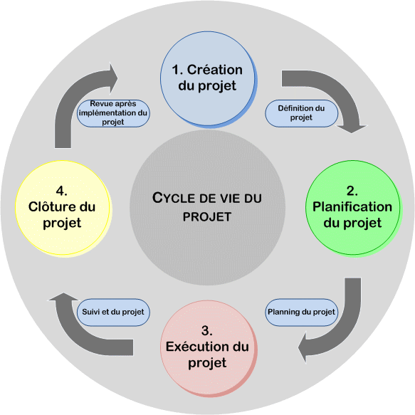
Project Management Lifecycle
Gestion du projet en 4 étapes :

Slide 5
Project Management Lifecycle
Création du projet :
Charte du projet :
-Editeur
-Coloration syntaxique
-Base de connaissance usinage
-Aide contextuelle
-Interpréteur de langage G-Code
-Différentes variantes de G-Code
-Programme Open Source
-Difficile d’être compatible avec tous les interpréteurs qui existent
-Connaissances d’usinage difficiles à trouver
Contraintes
Cahier des charges
charte du projet Atelier G-code
Expert Cs Com :
M. Felecan Peter
Superviseur ESIEE :
M.Hadj Daoud Mousselmal
Equipe projet :
Étudiants de l’ESIEE
Parties prenantes
Durée
Du 23-Octobre-2017
Au 15 Avril
Mission
Equipe projet
Créer un environnement de développement qui aide à a la programmation du G-Code
Tétar Adrien :
Chef de projet/Responsable développement informatique
Pliya Tatiana & Sbitri Youssra : Co-Responsables gestion de projet/Consultants en usinage

Slide 6

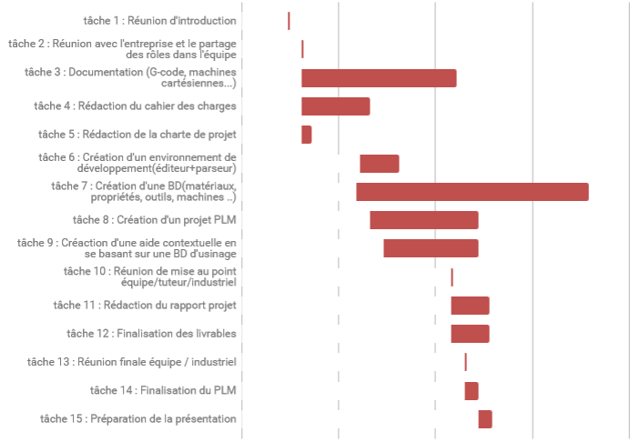
Project Management Lifecycle
2) Planification du projet :
Gantt :

Slide 7

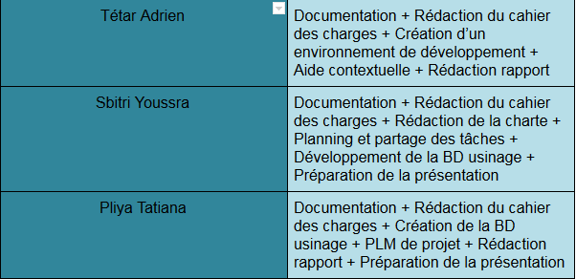
Project Management Lifecycle
2) Planification du projet :
Partage des tâches :

Slide 8



Project Management Lifecycle
Etat d’avancement du projet :
Phase de création du projet
Phase de planification
Phase d’exécution amorcée
Livrables non terminés
Phase de tests
Validation et livraison

Slide 9
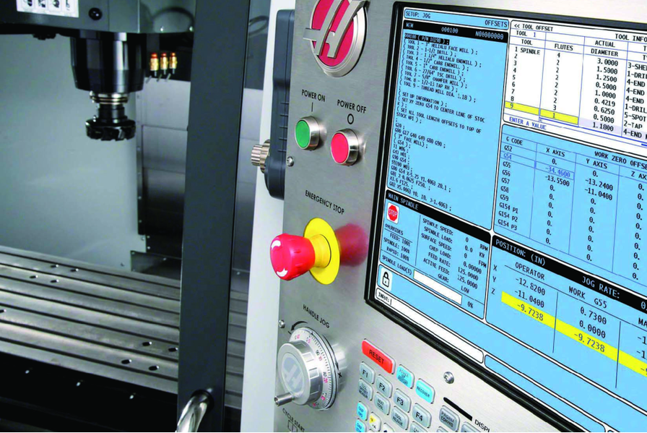
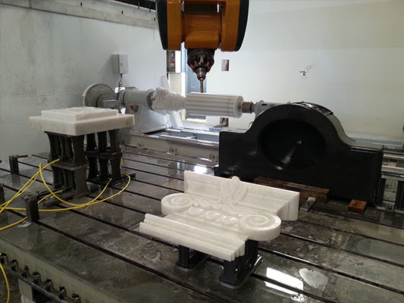
II. Programmation de commande numérique
Usinage par enlèvement de matière : tournage, fraisage, perçage, gravure, chariotage, alésage, défonçage
Découpe avec : couteau, laser, jet d'eau, plasma, flamme ou oxydation
poinçonnage
impression 3D : par dépôt de matière ("fabrication additive"), durcissement d'une résine
Notes:
Ce langage a été développé à l’origine pour des machines-outils agissant par prélèvement de matière, désormais normalisé par l’ISO il est utilisé dans un domaine très varié de la fabrication avec des adaptations :
Sachant qu'il est compliqué de couvrir toutes les sortes de machines-outils qui existent et qu’il y’a un bon nombre de variations de paramètres, on va s’intéresser seulement au fraisage et tournage

Slide 10
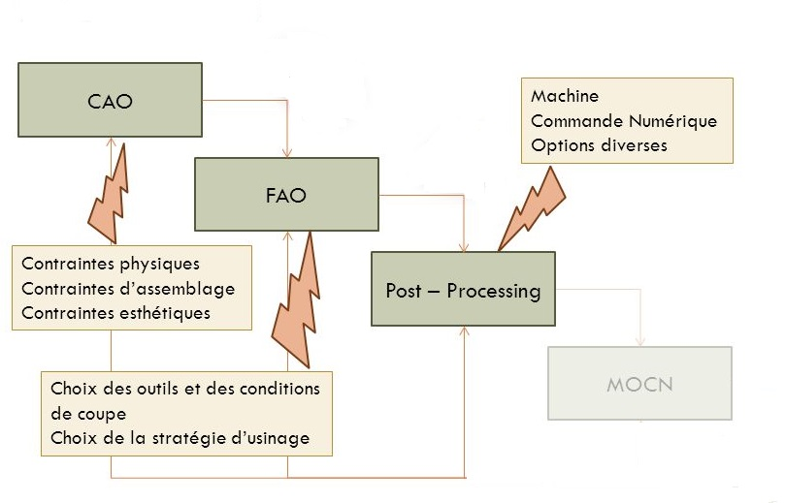
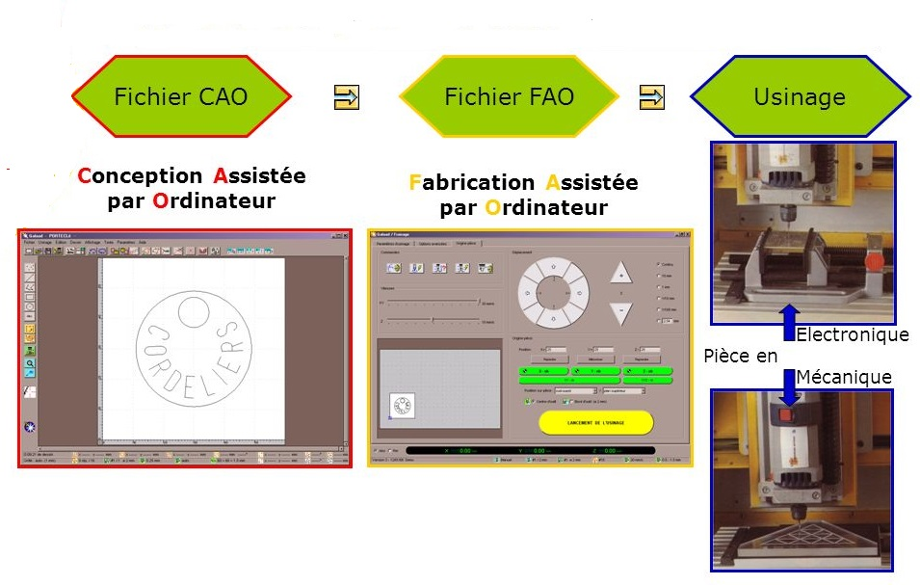
II. Programmation de commande numérique
Notes:
Dans le domaine de la fabrication mécanique, la commande numérique désigne l'ensemble des matériels et logiciels ayant pour fonction de donner les instructions de mouvements à tous les organes d'une machine-outil :
l'outil (ou les outils) d'usinage équipant la machine
les organes où sont fixées les pièces
les systèmes de magasinage et de changement d'outil
les dispositifs de changement de pièce
les mécanismes connexes, pour le contrôle ou la sécurité, l'évacuation des copeaux,etc.
Les changements d'outils équipant la (ou les) tête(s) d'usinage sont programmés en fonction de la définition numérique de la pièce.
Le fichier de définition numérique (qu'on appelle aussi "DFN", définition numérique, numérisation ou même tout simplement "num") est un fichier informatique généré par CAO, qui remplace de plus en plus le plan sur la traditionnelle planche à dessin.
CATIA est actuellement l'un des logiciels les plus utilisés pour établir les DFN dans les domaines de l'automobile et de l'aéronautique.
Sur ces définitions doivent ensuite être calculés des parcours d'outil au moyen de logiciels de FAO. Ces parcours seront ensuite traduits dans un langage compréhensible par la «commande numérique».
Une MOCN se caractérise en outre par des temps de réglage très courts qui répondent parfaitement aux impératifs de la production en flux tendus.
La grande souplesse d’utilisation de la CN entraîne une quantité non négligeable d’autres avantages :
changement aisé du programme d’usinage des pièces ;
réduction des en-cours de fabrication ;
réduction des outillages et suppression des gabarits ;
diminution du nombre des outils spéciaux et des outils de forme ;
réduction des temps de préparation et de réglage du poste de travail (la plupart des réglages, en particulier des outils, étant effectués hors machine) ;
prise en compte rapide des modifications d’usinage (il est plus facile de modifier une ligne de programme qu’un outillage spécial ou un gabarit) ;
définition plus rapide et plus fiable des conditions optimales d’usinage ;
réduction du nombre de prises de pièces du fait de l’universalité de la machine ;
diminution du temps d’attente entre les diverses machines d’usinage d’un atelier ;
gain sur les surfaces au sol occupées dans l’atelier ;
possibilité de réaliser des pièces complexes en gérant des déplacements simultanés sur plusieurs axes ;
contrôle automatique des outils et des dimensions de pièces avec prise en compte par la CN des corrections à effectuer.

Slide 11
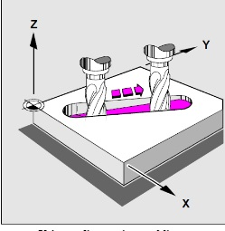
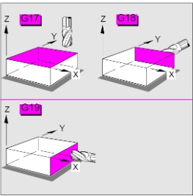
II. Programmation de commande numérique
Fraisage CNC
O100;
M6 T1;
G0 G90 G40 G54 X0 Y-5;
M13 S2500;
G0 G43 H1 Z-4;
G1 F150 Y20;
X40;
Y0;
X-5;
M9;
M5;
G0 G53 Z0;
G0 G53 Y0;
M30;
%
Coordonnées du point de destination avec avance par commande F
Sélection du plan de l’usinage
Notes:
On peut aussi découper la famille des commandes numériques en quatre sous familles de machines :
tournage à commande numérique (TCN)
usinage à commande numérique (CUCN)
rectification à commande numérique
électro-érosion à commande numérique
Ligne 1, numéro de programme
Ligne 2, appel en broche de l'outil nº 1 (qui est en réalité un appel du sous-programme pilotant le changeur d'outil (M6) avec le paramètre T1
Ligne 3, déplacement rapide (G0) à un point (X0 Y-5) donné en absolu (G90) depuis l'origine programme numéro 1 (G54) G40 pour annuler tout correcteur en mémoire dans la machine
Ligne 4, mise en rotation de l'outil à 2 500 tr/min (S2500) et mise en fonction de l'arrosage (M13) (M13 replace les codes M3, sélectionne le sens de rotation, et M8, marche arrosage)
Ligne 5, déplacement rapide a Z-4 (profondeur de coupe) en prenant en compte la longueur d'outil (G43) du correcteur n°1 (H1)
Ligne 6 à 9, déplacements en vitesse de travail (G1), G1 est une fonction modale et est donc valable pour tous les points suivants.
Ligne 10, arrêt de l'arrosage (M9)
Ligne 11, arrêt de la broche (M5)
Ligne 12 à 13, déplacement rapide (G0) avec le système de coordonnées de la machine (G53) à Z0 Y0 (outil en haut, table au plus près de l'opérateur)
Ligne 14, M30 fin de programme (M30 inclus M5 et M9 ceux-ci ne sont donc pas obligatoires ils sont placés en ligne 10 et 11 pour laisser quelques secondes d'égouttage au système d'arrosage, avant les manipulations de l'opérateur.)
Notez que le programme ne prévoit rien pour le cheminement de l'outil. Si la machine est une fraiseuse et utilise une fraise de rayon 6 mm, la pièce sera en pratique 12 mm plus petite que définie (6 mm par côté). Une commande G-code doit être utilisé pour corriger le cheminement de l'outil.

Slide 12
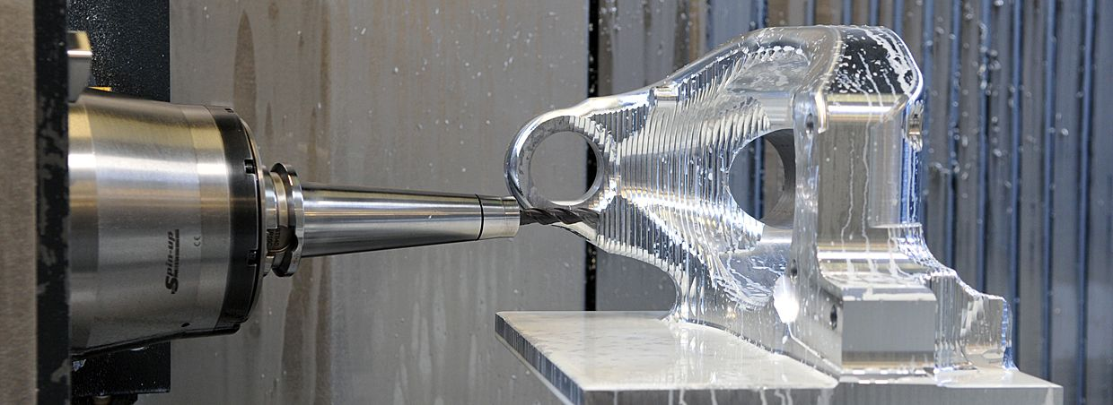
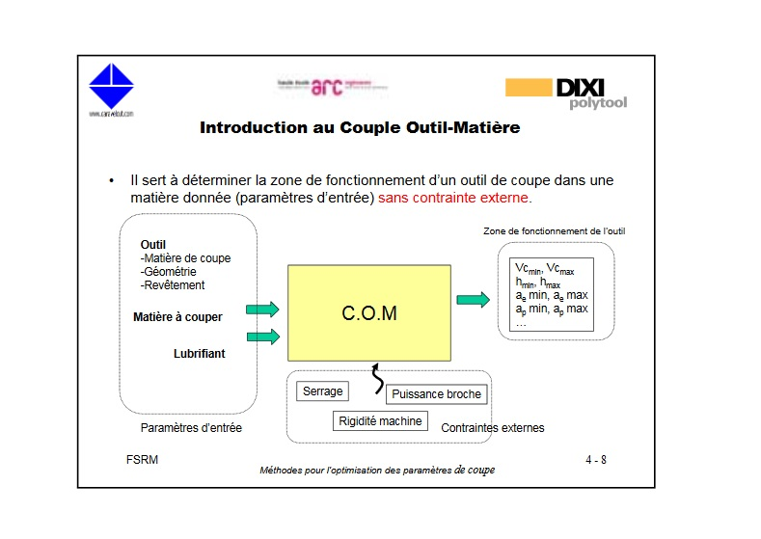
III. Base de connaissance en usinage
Notes:
Mais la constitution d’un acier, par exemple (structure, éléments d’addition) affecte son usinabilité.
De nombreux métaux dits « à usinabilité améliorée » ont été développés pour arriver à la fois à diminuer le temps de coupe (augmentation de v_{c} et de f ), réduire les temps morts (changements d’outils moins fréquents) et améliorer la qualité d’usinage (rugosité plus faible, notamment), tout en conservant les caractéristiques fonctionnelles de la pièce fabriquée.
Ceci est important dans le domaine très concurrentiel de l’usinage, où l’usineur doit optimiser sa production.
L'usinabilité désigne la possibilité d'usiner une matière. Cette notion s'applique à un couple outil-matière (COM). Elle intègre des notions de performance, en particulier la capacité à réaliser la forme définie en une durée raisonnable, mais aussi d'usure d'outil (et donc sa durée de vie), de consommation d'énergie, et globalement de coût de fabrication.

Slide 13
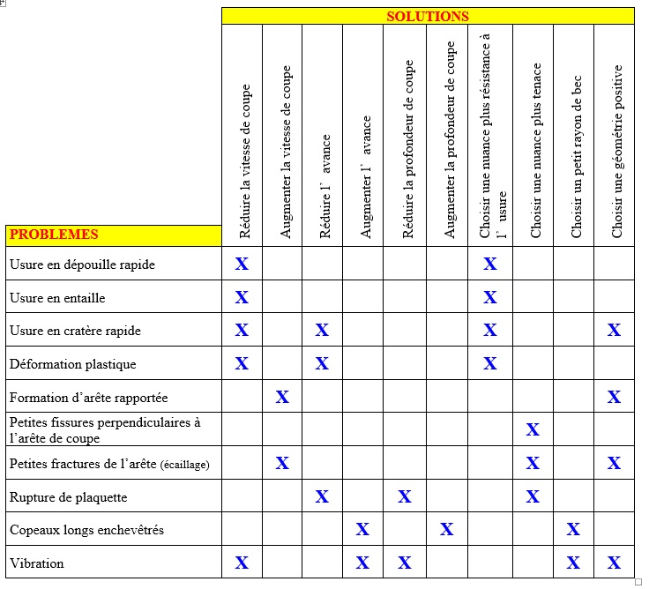
III. Base de connaissance en usinage
Notes:
Si le programme est faux, la probabilité d'un crash machine est élevée ! Ceci peut être très coûteux. Il est possible de prévoir à intervalles réguliers des arrêts optionnels (code M01) qui permettent au programme d'être exécuté par séquences. Les arrêts optionnels restent dans le programme mais sont négligés lors d'une exécution normale. Heureusement, la plupart des programmes de CFAO sont livrés avec des simulateurs de déplacements affichant les mouvements lors de l'exécution du programme. Beaucoup de machines CNC modernes permettent aussi au programmeur d'exécuter une simulation et de vérifier les paramètres opératoires de la machine en tout point de l'exécution. Ceci permet au programmeur de découvrir des erreurs sémantiques (par opposition aux erreurs de syntaxe) avant de perdre des matériaux ou des outils avec un programme erroné.

Slide 14
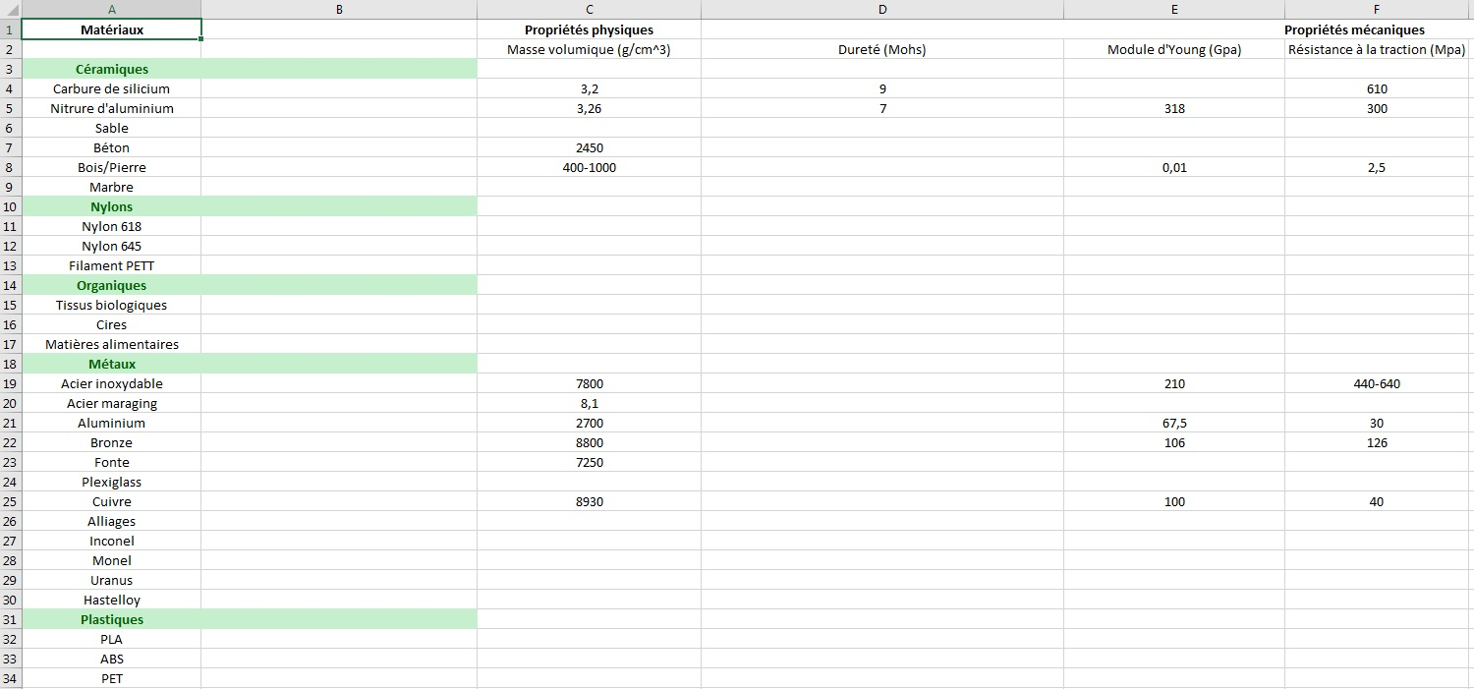
III. Base de connaissance en usinage

Slide 15
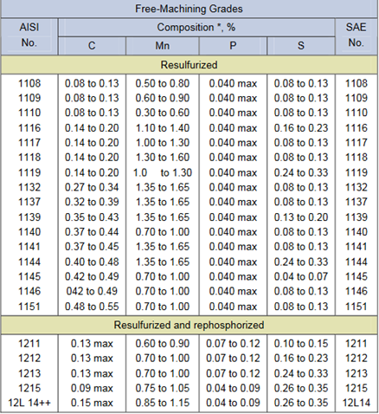
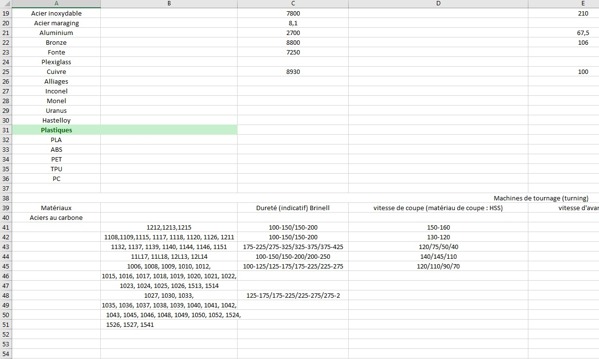
III. Base de connaissance en usinage
Brinell, Vickers, Rockwell
High Speed Steel
Carbure
Revêtement dur, nitrure de chrome

Slide 16
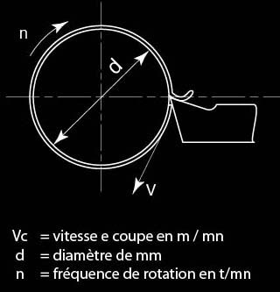


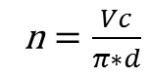
III. Base de connaissance en usinage
Coupe
Vitesse d’avance
Tournage (z=1)
Vf $=fz∗N$
n $=\frac{Vc}{π∗d}$

Slide 17
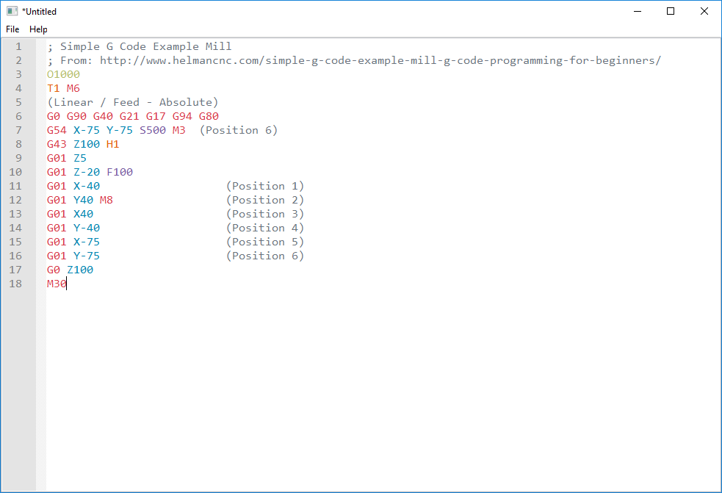
IV. Environnement de programmation
Notes:
wxWidgets, Scintilla, on veut de l’analyse lexicale et un AST des familles
dur : normalisation, même l’ISO ragequit (e.g. G93)

Slide 18
IV. Environnement de programmation
class Lexer {
public:
Lexer(const std::wstring& text);
Token::Token next();
private:
void scan_integer_();
Token::Token tokenize_alpha_();
Token::Token tokenize_comment_();
Token::Token tokenize_number_();
unsigned pos_;
const std::wstring& text_;
size_t text_length_;
};
Notes:
Lexeur, pour colorer le code

Slide 19
IV. Environnement de programmation
class Parser {
public:
Parser(const std::wstring& text);
~Parser();
Program parse();
private:
void add_word_no_dupl_(std::vector<Word>& words, WordSet& rec_words);
void add_word_no_type_dupl_(std::vector<Word>& words, TokenSet& rec_types);
void advance_lexer_();
Block fetch_block_();
std::wstring fetch_comment_();
Header fetch_header_();
unsigned fetch_unsigned_();
Word fetch_word_();
Lexer* lexer_;
Token::Token cur_token_;
Token::Token next_token_;
const std::wstring& text_;
};
Notes:
Parseur, pour la validation et l’analyse
validation dans la formation de l’arbre (structure, e.g. no dupl)

Slide 20
IV. Environnement de programmation
PROGRAM = HEADER (BLOCK)*
HEADER = PGM_START (IDENT)? END_BLOCK
BLOCK = (SEQ_NUMBER)? DATA_WORDS END_BLOCK
DATA_WORDS = (G_WORD)* ( (DIM_WORD)+ (IERP_WORD)* (ADV_WORD)* )? (SPIN_WORD)* (TOOL_WORD)* (AUX_WORD)*
G_WORD = “G” PARAM
DIM_WORD = (“X” | “Y” | “Z” | “U” | “V” | “W” | “P” | “Q” | “R” | “A” | “B” | “C”) PARAM
IERP_WORD = (“I” | “J” | “K”) PARAM
ADV_WORD = (“E” | “F”) PARAM
SPIN_WORD = “S” PARAM
TOOL_WORD = (“D” | “T”) PARAM
AUX_WORD = “M” PARAM
PGM_START = “%”
IDENT = DIGITS | COMMENT
COMMENT = “(“ [^%:]* “)”
SEQ_NUMBER = “N” 3 * DIGIT
END_BLOCK = “\n”
PARAM = (DIGITS “=”)? NUMBER
NUMBER = (“+” | “-”) ( (DIGIT)+ (“.” (DIGIT)*)? | “.” (DIGIT)+ )
Notes:
faut lire 15 fois la spec on arrive à ça
(automate bâti à partir de la grammaire EBNF)

Slide 21
IV. Environnement de programmation
Program { header: Header, blocks: std::vector<Block> }
Header { identifier: std::optional<std::variant<unsigned, wstring>> }
Block { number: std::optional<BlockNumber>, data_words: std::vector<Word> }
BlockNumber { value: unsigned }
Word { type: Token::Type, value: float }
Notes:
structures de données aka. noeuds de l’AST

Slide 22
IV. Environnement de programmation
class Visitor;
class BaseNode {
public:
virtual void accept(class Visitor*) = 0;
};
/* */
class Program : public BaseNode {
public:
Program() { }
void accept(Visitor* v);
Header header;
std::vector<Block> blocks;
};
class Visitor {
public:
virtual void visit(Program* p) { };
};
Notes:
Visiteur

Slide 23
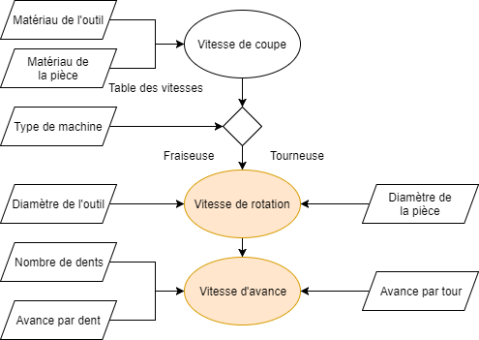
IV. Environnement de programmation
Structure du programme :
Notes:
Visiteur

Slide 24
IV. Environnement de programmation
class SpeedVisitor : public Visitor {
SpeedVisitor() { }
void visit(Word* w) {
if (w->kind == Token::G) {
if (w->value == 70) {
units_ = SpeedVisitor::Imperial;
} else if (w->value == 71) {
units_ = SpeedVisitor::Metrics;
} else if (w->value == 96) {
speed_kind_ = SpeedVisitor::ConstantSurfaceSpeed;
} else if (w->value == 97) {
speed_kind_ = SpeedVisitor::RevPerMinute;
}
} else if (w->kind == Token::S) {
speed_records_.emplace_back(0, w->value, calcSpindleSpeed());
}
}
struct SpeedRecord { unsigned line; float value; float calculatedValue; }
};
Notes:
Visiteur

Slide 25
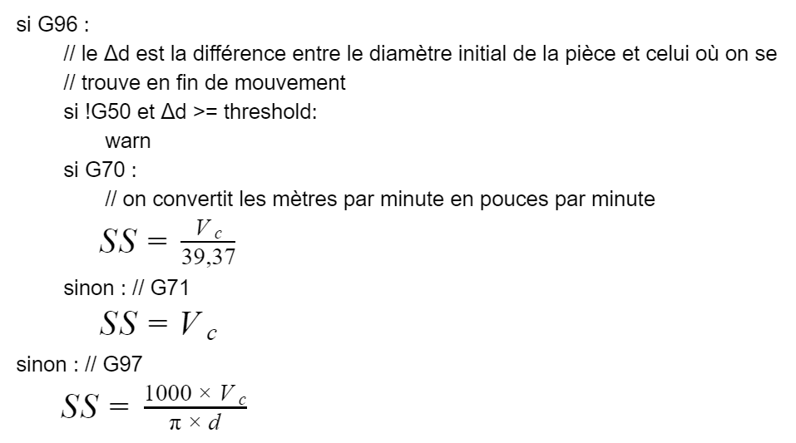
IV. Environnement de programmation
Paramètres machine-outil :
sachant Vc la vitesse de coupe (m/min) et d le diamètre de l’objet en rotation (mm)
Notes:
Le calcul

Slide 26
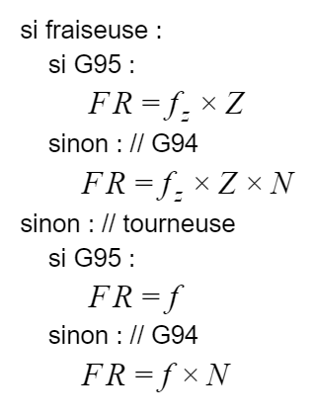
IV. Environnement de programmation
sachant pour la fraiseuse fz l’avance par dent par tour et Z le nombre de dents et pour la tourneuse f l’avance par tour
Notes:
FEED

Slide 27
V. Perspectives d’évolution du projet
Simulation sur machine cartésienne : Transition du code vers la réalité
Pilotage avec rétroaction : Vérification et retour d’expérience pour une amélioration

Slide 28
Merci de votre attention ☺
Sbitri Youssra
Pliya Tatiana
Tétar Adrien

